Slide 1

Neurodiversidad y su vínculo con el lenguaje: Discapacidad Intelectual (DI) con y sin síndrome asociados.
Desarrollo de Habilidades Lingüística en el contexto de la Neurodiversidad

Slide 2
Objetivos
- Analizar la discapacidad intelectual de manera general.
- Vincular la discapacidad Intelectual con y sin síndromes asociados, con el desarrollo lingüístico.
- Reflexionar sobre algunos planteamientos didácticos para trabajar la inclusión.

Slide 3
Comencemos viendo el siguiente video.
https://www.youtube.com/watch?v=QENxnvdouB8

Slide 4
La Discapacidad intelectual (DI)
- Funcionamiento intelectual significativamente inferior al promedio, manifestado en una limitación significativa de la capacidad de comprender y razonar, de aprender y adquirir habilidades nuevas, de resolver problemas, de pensar abstractamente, de usar el sentido común y de adaptarse al entorno,
- y por limitaciones en las actividades de la vida diaria, tales como la comunicación, el cuidado personal, la vida doméstica, el uso de los servicios comunitarios, el trabajo, las actividades recreativas y el tiempo libre.
(CIE 11, 2019, 193)

Slide 5
La discapacidad intelectual (di)
Funcionamiento intelectual significativamente inferior al promedio.
Limitación significativa de la capacidad de comprender y razonar, de aprender y adquirir habilidades nuevas.
Limitaciones en las actividades de la vida diaria, tales como la comunicación, el cuidado personal, la vida doméstica, el uso de los servicios comunitarios, el trabajo, las actividades recreativas y el tiempo libre.
La CIE-11 también proporciona una definición operacional de la discapacidad intelectual, que se utiliza para fines de codificación. Esta definición se basa en tres criterios:

Slide 6
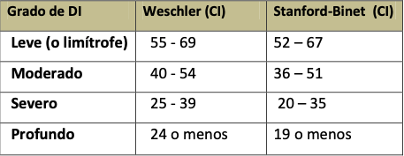
Evaluación de la DI
Funcionamiento intelectual de 50 a 69 puntos y limitaciones leves en las actividades de la vida diaria.
Funcionamiento Inferior al Promedio:
El promedio se en general es 100 (Weschler)
y se utiliza instrumentos distintos según grupo
etario.
Funcionamiento intelectual de 35 a 49 puntos y limitaciones moderadas en las actividades de la vida diaria.
Funcionamiento intelectual de 20 a 34 puntos y limitaciones graves en las actividades de la vida diaria.
Funcionamiento intelectual inferior a 20 puntos y limitaciones muy graves en las actividades de la vida diaria.

Slide 7

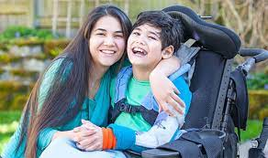
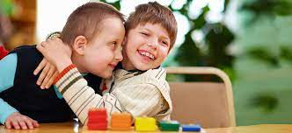
La CIE-11 también proporciona una lista de los trastornos que pueden causar discapacidad intelectual, incluyendo:
Causas genéticas: Síndrome de Down, síndrome de Prader-Willi, síndrome de Angelman, etc.
Causas ambientales: Exposición prenatal a toxinas, infecciones, etc.
Causas perinatales: Prematuridad, bajo peso al nacer, etc.
Causas posnatales: Traumatismos craneoencefálicos, infecciones, etc.

Slide 8
DI SIN SÍNDROME ASOCIADO
LEVE Y MODERADO:
- En lo que atañe a la prueba de comprensión de conceptos abstractos o Test BOEHM (Boehm, 1988), el grupo se plantea bastante descendido en sus resultados (Garayzábal, 2006).
- Omisión de argumentos verbales (agente y paciente). Ej: jugó pelota
- Longitudes de frases débiles
- Baja incidencia de elementos gramaticales.
- Alteración en la generación de cohesión textual
- La coherencia también se ve afectada al no haber gran expansión de estructuras conectas entre sí, al ser las emisiones aisladas y sin hilo conductor.
- Se muestran ítems en los que deben valorar tiempos verbales, pronombres personales y oraciones subordinadas.

Slide 9
DI SIN SÍNDROME ASOCIADO
LEVE Y MODERADO:
- En lo que atañe a la prueba de comprensión de conceptos abstractos o Test BOEHM (Boehm, 1988), el grupo se plantea bastante descendido en sus resultados (Garayzábal, 2006).
- Omisión de argumentos verbales (agente y paciente).
- Longitudes de frases débiles
- Baja incidencia de elementos gramaticales.
- Alteración en la generación de cohesión textual
- La coherencia también se ve afectada al no haber gran expansión de estructuras conectas entre sí, al ser las emisiones aisladas y sin hilo conductor.
- Se muestran ítems en los que deben valorar tiempos verbales, pronombres personales y oraciones subordinadas.
- Jugué pelota
- Mariposa vuela.
- Comí pan en mantequilla.

Slide 10
DI SIN SÍNDROME ASOCIADO
A nivel gramatical:
- problemas en la adquisición de morfemas gramaticales de género (femenino/masculino),
- número (singular/plural),
- concordancia (un, una, unos, unas, etc.),
- conjunciones (y, o),
- posesivos (mi, mío, tuyo, suyo, etc.).
No es frecuente la elaboración de frases complejas y existe limitación en la conjugación de formas verbales
(Puyuelo y Rondal, 2003)

Slide 11
Ejemplo:
Hoy jugué a la pelota con mis amigos. Yo le di la pelota a Juan, pero él la perdió. Luego, yo le di la pelota a Pedro, pero él también la perdió. Entonces, yo le di la pelota a María, y ella la tiró muy lejos. Yo corrí a buscar la pelota, pero no la pude encontrar.
- Elementos gramaticales

Slide 12
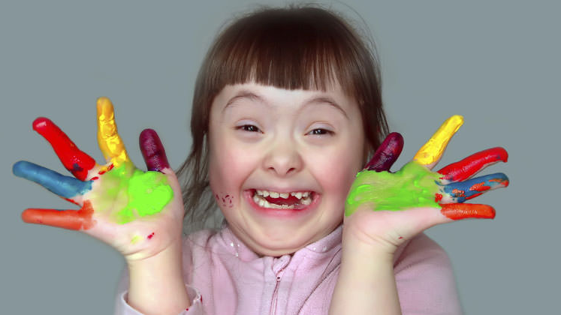
Di con síndrome asociado

Slide 13
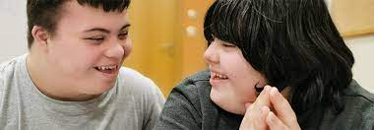
SÍNDROME DE DOWN
Desde un punto de vista semántico, se puede señalar que los niños con SD parecen expresar la misma serie de significaciones relacionales o relaciones temáticas que los niños con desarrollo títpico.
Déficit en producción, siendo lo más grave en la sintaxis (sentencia promedio longitud y estructura) que en el desarrollo lé́xico (vocabulario)
Problemas en el uso de palabras funconales (artículos, pronombres, verbos auxiliares, preposiciones y conjunciones). Concordancia de persona, número y tiempos verbales.
Un 20% de las personas con DI son portadoras de Síndrome de Down (SD). Además, posee una alta frecuencia absoluta, con aproximadamente un caso por cada 1400 niños nacidos vivos (Chapman, 1997).

Slide 14

SÍNDROME DE WILLIAMS
Corresponde a un problema metabólico poco frecuente (1 caso por cada 20.000 nacimientos, con mayor incidencia en niños (63%) que en niñas).
Las personas con este síndrome poseen algunas características físicas bien determinadas: cara fina y alargada, un dibujo en forma de estrella a nivel del iris en algunas personas, insuficiencia cardíaca, debilidad pulmonar e hipercalcemia infantil
a) Disociación marcada entre lenguaje y aptitudes cognitivas generales.
b) Déficit severo a nivel de cognición espacial.
c) Problemas importantes a nivel de motricidad gruesa y fina.

Slide 15
SÍNDROME DE la “x” frágil
El síndrome X frágil (FXS) es un trastorno genético común asociado con un amplio espectro de problemas (Dyken, Hodapp y Leckman, 1994; Hagerman, 1996).
Presentan un perfil lingüístico con repeticiones y perseveraciones anormales, impulsividad verbal y desde un punto de vista articulatorio, una menor capacidad de secuencialización correcta de las sílabas.

Slide 16
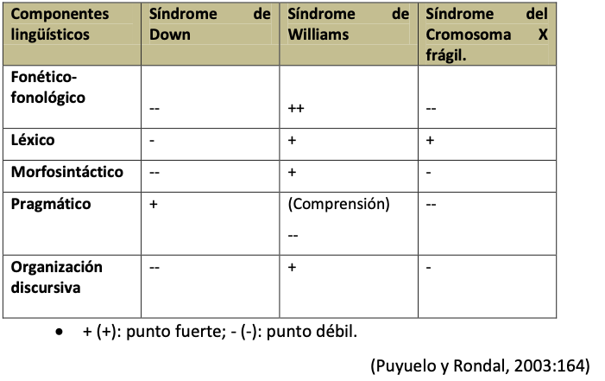
Comparación inter-sindrómica

Slide 17
Veamos el siguiente video…
https://www.youtube.com/watch?v=ZUz0vQFKLlg&t=49s

